Slide 1
CEPC 缪子探测器前端电子学
2024/3/1

Slide 2
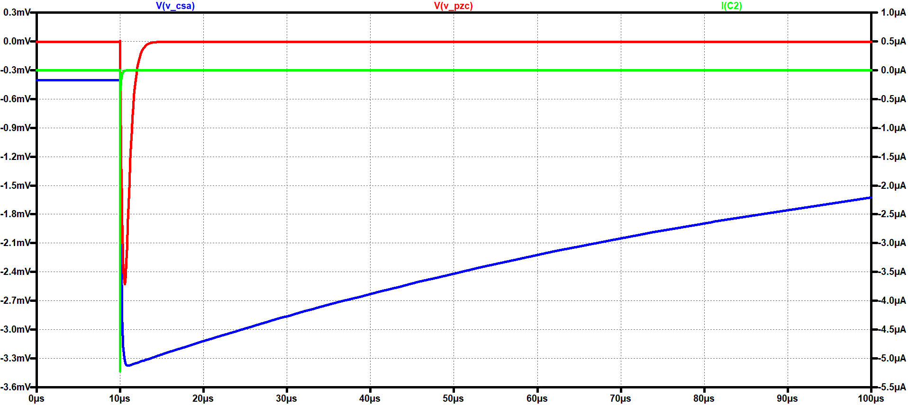
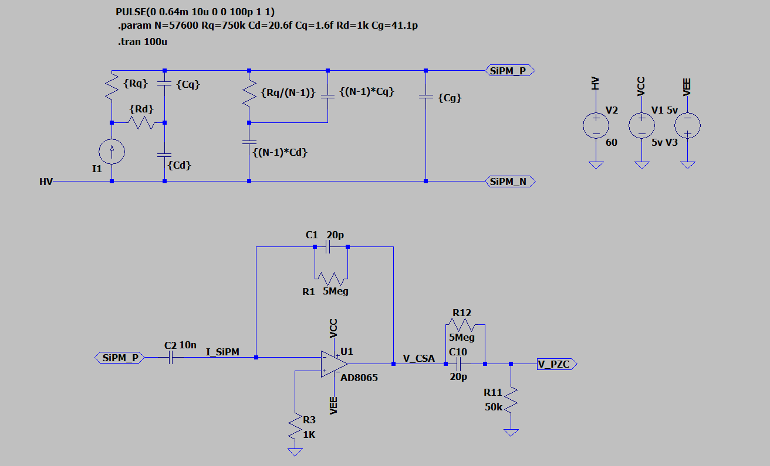
CEPC 缪子探测器前端电子学
EQR15 11-3030D-S
探测面积：3×3 mm²
像素数：40000
增益： 4.0×10⁵
单光子电荷量：1.6×10⁻¹⁹ × 4.0×10⁵ = 0.064 pC
电荷灵敏增益：50mV / pC
动态范围：0 ~ 100p.e.
SiPM电流持续时间约20ns，电荷灵敏前放的时间常数为100us。
经过极零相消电路后信号上升时间约0.5us，下降时间约3.5us。

Slide 3
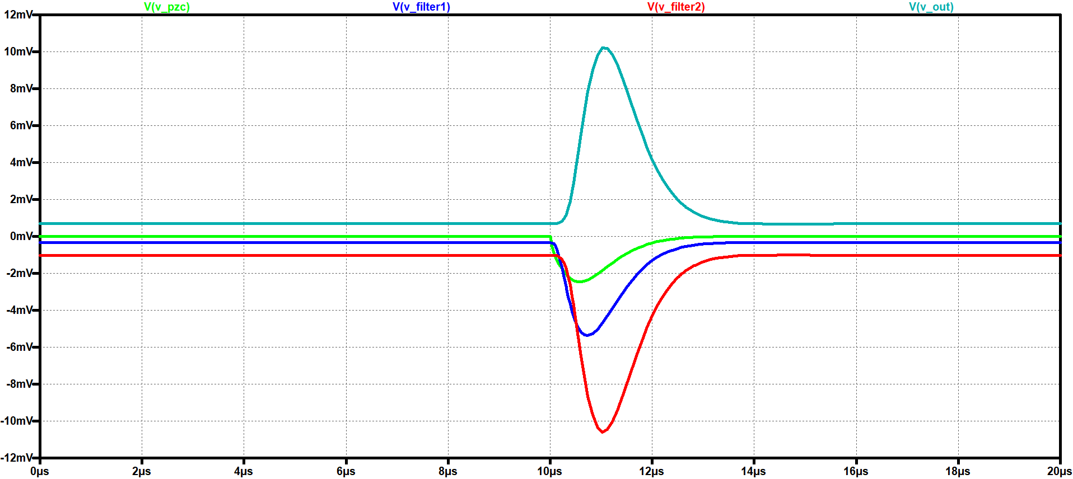
CEPC 缪子探测器前端电子学
Sallen-Key 滤波器成形电路
增益/时间常数可调
极零相消信号经过滤波成形电路后，由上升时间约0.5us，下降时间约3.5us变为上升时间约1.5us，下降时间约2.5us,信号呈准高斯型。
以采样率40MHz计算，信号上升沿采样60个点，下降时间采样100个点。
256/512 的采样深度就能够完整的采样整个波形。

Slide 4
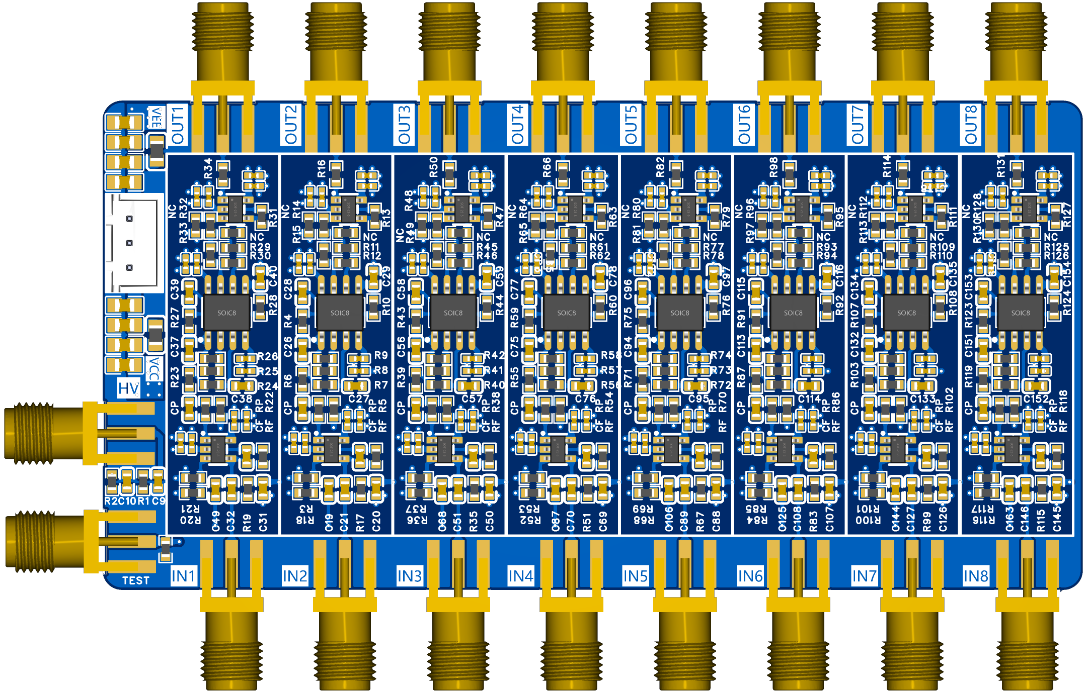
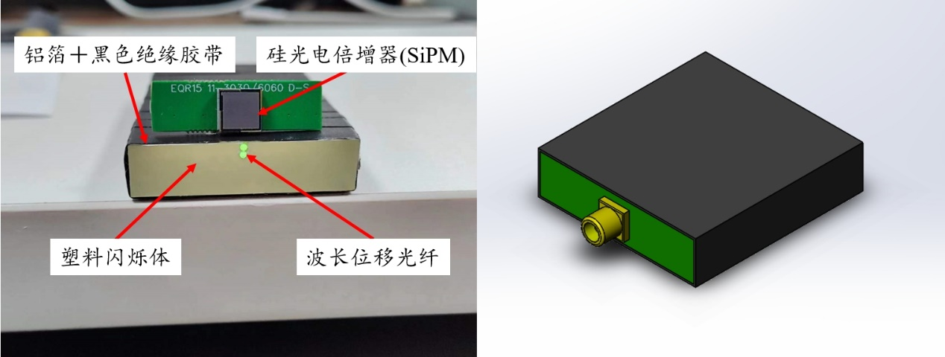
CEPC 缪子探测器前端电子学

